Slide 1
স্বাগতম

Slide 2
শিক্ষক পরিচিতি
রিতা বিশ্বাস
সহকারী শিক্ষক (সমাজবিজ্ঞান)
তালখড়ি মাধ্যমিক বিদ্যালয়
শালিখা,মাগুরা

Slide 3
পাঠপরিচিতি
অষ্টম -শ্রেনি
বিষয় –বাংলাদেশ ও বিশ্বপরিচয়
দশম অধ্যায়
বাংলাদেশের সামাজিক সমস্যা

Slide 4
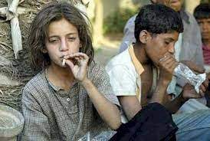
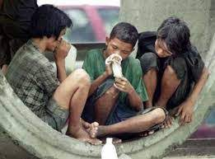
ছবিতে এরা কি করছে ?

Slide 5
আমাদের আজকের পাঠ
কিশোর অপরাধ

Slide 6
শিখনফল
কিশোর অপরাধের ধারনা ব্যাখ্যা করতে পারবে।
কিশোর অপরাধের কারন ও প্রভাব বর্ননা করতে পারবে।
কিশোর অপরাধ প্রতিকারের উপায় সম্পর্কে বিশ্লেষন করতে পারবে

Slide 7
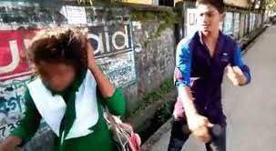
ছবিটিতে আমরা কি দেখতে পাচ্ছি

Slide 8
কিশোর অপরাধ
যখন কোন কিশোর বা কিশোরী সমাজ বা আইন বিরোধী কোন কার্যাবলী করে থাকে তখন তাকে কিশোর অপরাধ বলে।
সাধারণত ৭-১৬ বছরের কিশোর কিশোরীদের কিশোর অপরাধী বলে গন্য করা হয়

Slide 9
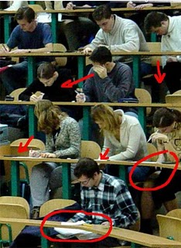
কিশোর অপরাধের লক্ষণঃ
পরীক্ষায় নকল করা

Slide 10
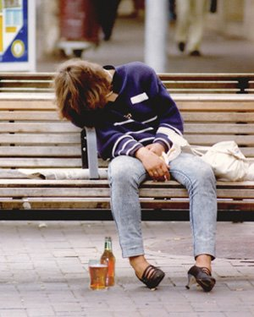
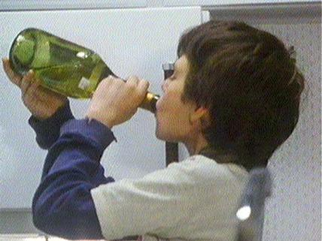
কিশোর অপরাধের লক্ষণঃ
মদ্যপানকরা

Slide 11
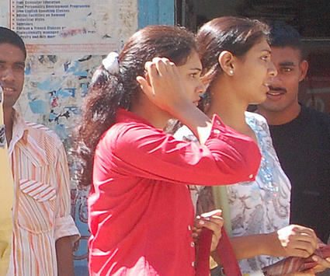
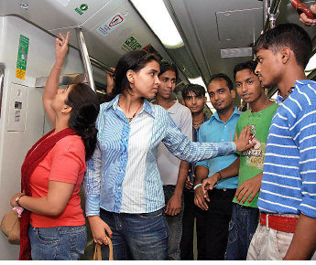
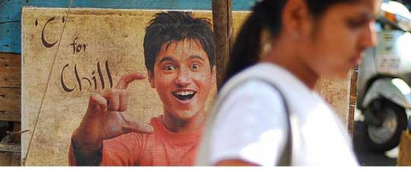
কিশোর অপরাধের লক্ষণঃ
মেয়েদের উত্যক্ত করা

Slide 12
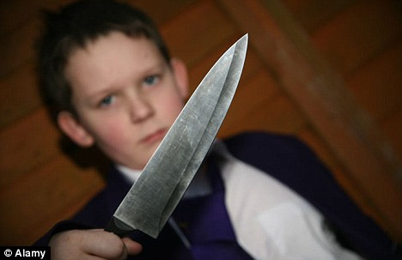
কিশোর অপরাধের লক্ষণঃ
পথে-ঘাটে মারপিট বাঁধানো

Slide 13
কিশোর অপরাধের লক্ষণঃ
স্কুল পালানো
গুরুজনকে অমান্য করা
পথে-ঘাটে মারপিট বাঁধানো
মেয়েদের উত্যক্ত করা
জুয়া খেলা
পরীক্ষায় নকল করা
মদ্যপান করা
খুন করা
চুরি করা
রাজনৈতিক দলের প্ররোচনায় অপরাধ কর্মে লিপ্ত হওয়া

Slide 14
দলীয়কাজ
কী কী কারন শিশু-কিশোরদের অপরাধী করে তোলে?৫টি বাক্য লিখ ।

Slide 15
কিশোর অপরাধের কারণঃ
দারিদ্র্য
ভৌগলিক কারণ
বিনোদনের অভাব
শহরায়ন ও নগরায়ন
পারিবারিক কলহ বা অশান্তি
অসৎ সঙ্গ
ত্রুটিপূর্ণ মানসিক বিকাশ
গণমাধ্যমের প্রভাব
অশ্লিল বই পত্র, ম্যাগাজিন
পরীক্ষায় ফেল করা

Slide 16
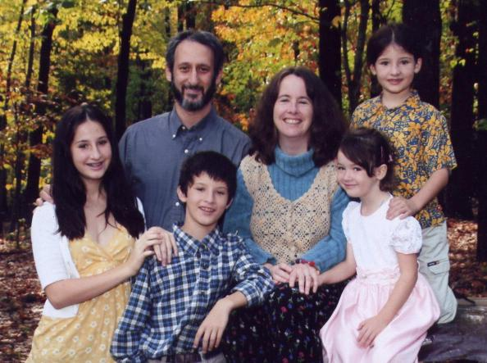
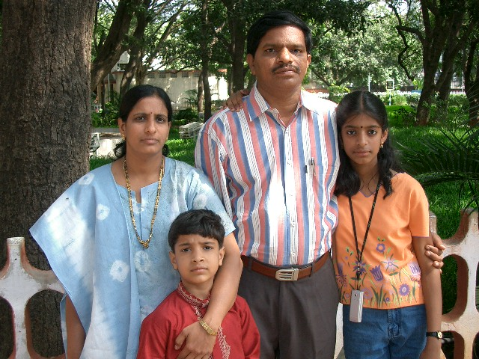
কিশোর অপরাধ প্রতিরোধের উপায়
কর্মপত্র

Slide 17
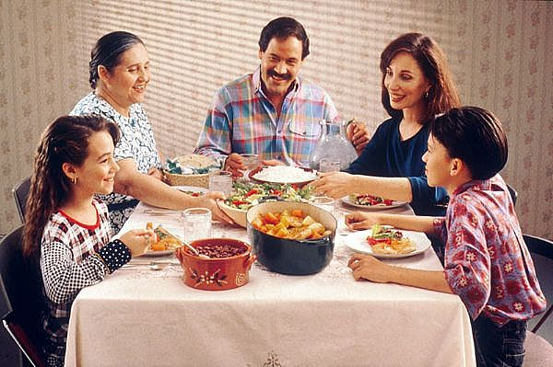
কিশোর অপরাধ প্রতিরোধের উপায়
সুস্থ পারিবারিক পরিবেশ

Slide 18
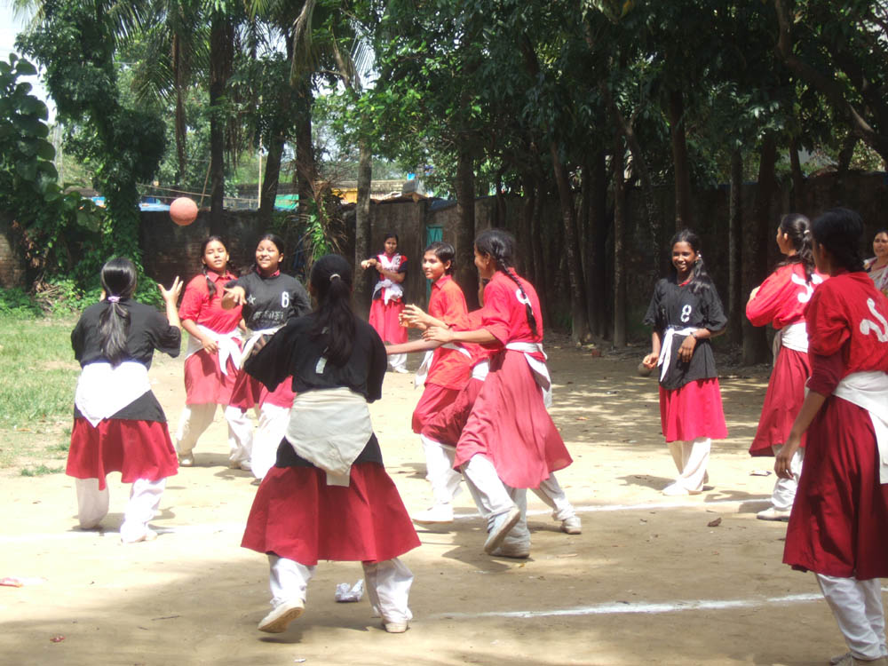
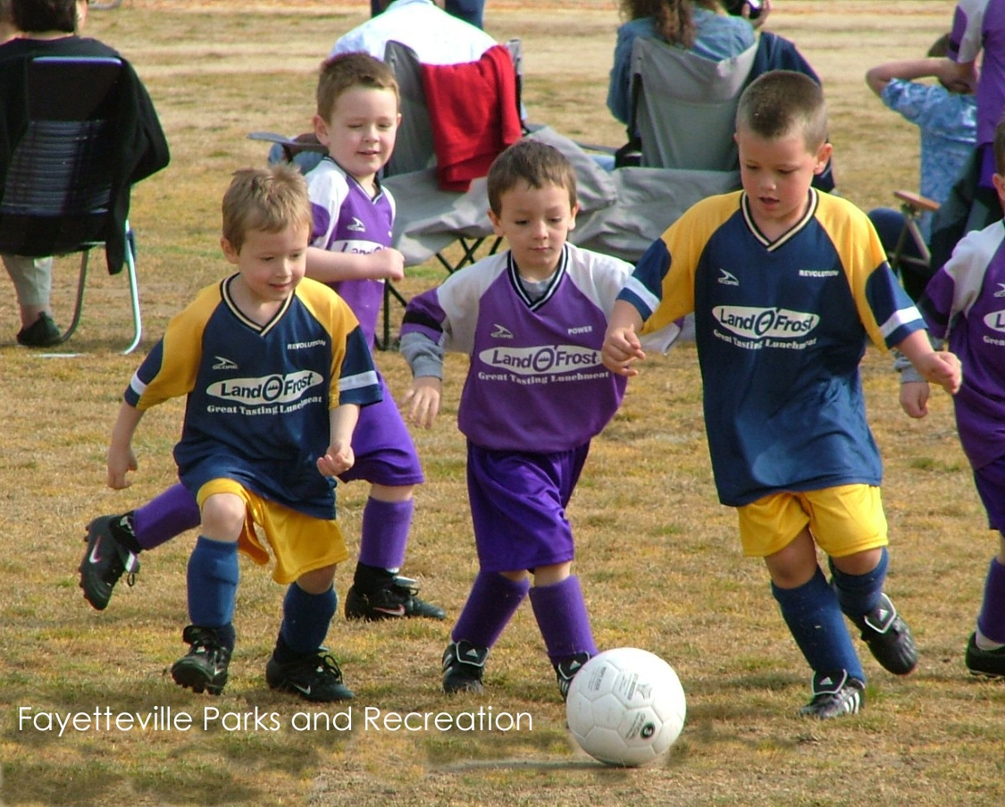
কিশোর অপরাধ প্রতিরোধের উপায়
বিনোদনের ব্যবস্থা করা

Slide 19
কিশোর অপরাধ প্রতিরোধের উপায়
অভিভাবক সচেতনতা ও দায়িত্ব
আর্থ সামাজিক কর্মসূচি
শিক্ষার সুযোগ
বিনোদন

Slide 20
মূল্যায়ন
সাধারনত কত বছর বয়সের ছেলে মেয়েদের কিশোর বলে ?
আমাদের দেশের কিশোর অপরাধের একটি কারনের নাম বলো?
কিশোর অপরাধ প্রতিরোধের ১টি উপায়ের নাম বলো ?
বাংলাদেশের কিশোররা সাধারনত কোন ধরনের অপরাধ করে থাকে ?
পরিক্ষায় নকল করা কোন ধরনের অপরাধ ?

Slide 21
বাড়ির কাজ
স্কুল পালানো কিভাবে প্রতিরোধ করা যায় ? ৫টি বাক্য লিখে আনবে

Slide 22
ধন্যবাদ সকলকে

